Slide 1


第三課(繁)

Slide 2
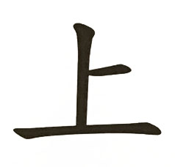
猜
字
遊
戲

Slide 3

猜
字
遊
戲

Slide 4

猜
字
遊
戲

Slide 5
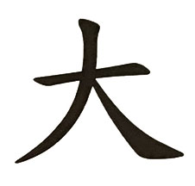
猜
字
遊
戲

Slide 6
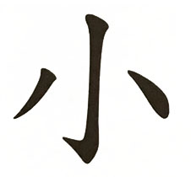
猜
字
遊
戲

Slide 7

猜
字
遊
戲

Slide 8

猜
字
遊
戲

Slide 9
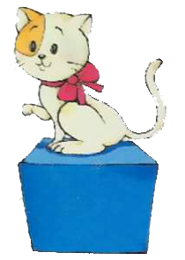
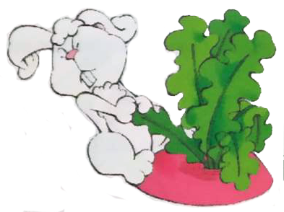
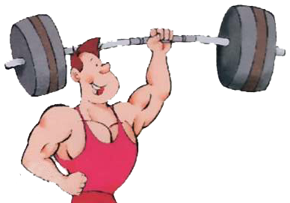
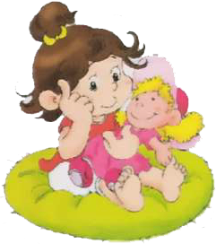
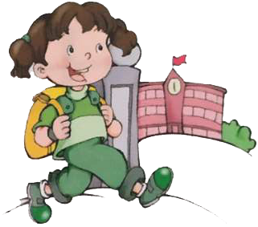
連連看
小孩
上學
用力
力氣
上面
1 2 3 4 5

Slide 10
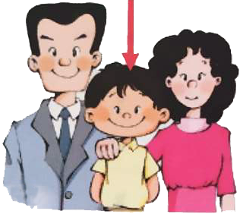
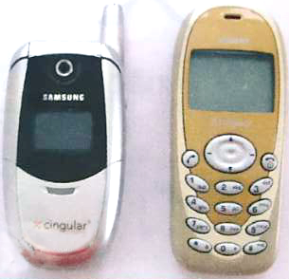
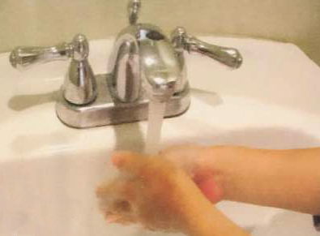
連連看
洗手
中間
手機
1 2 3

Slide 11
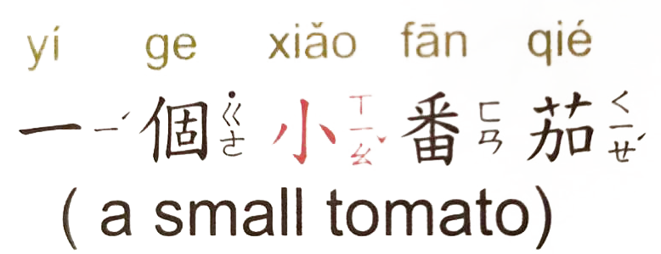
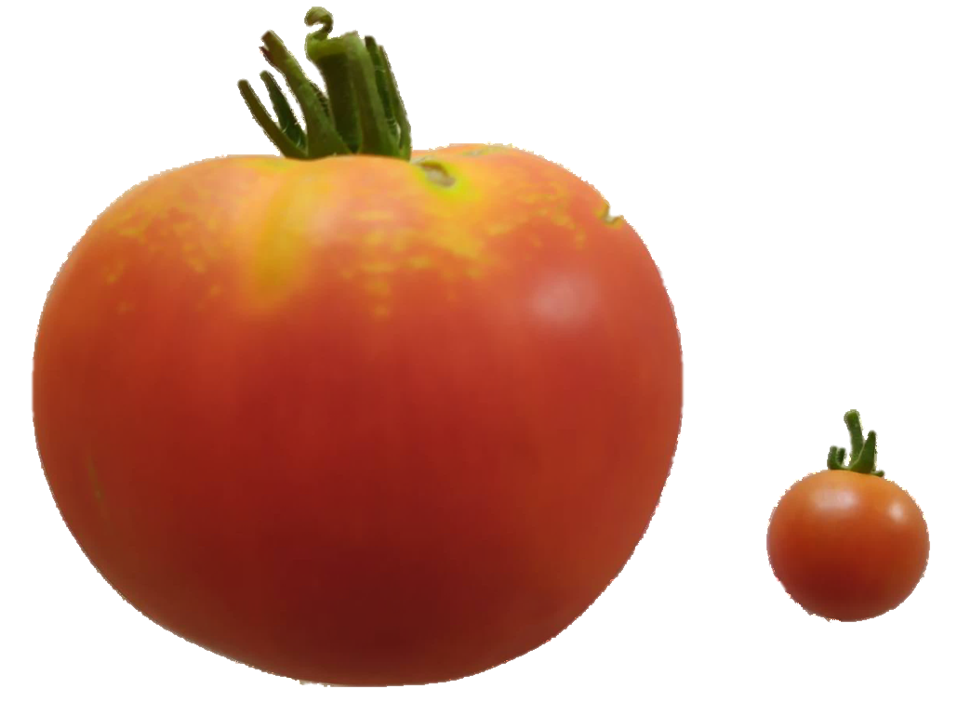
填空
?

Slide 12
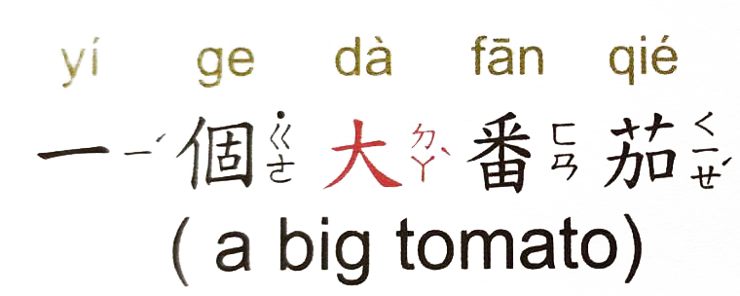

填空
?

Slide 13

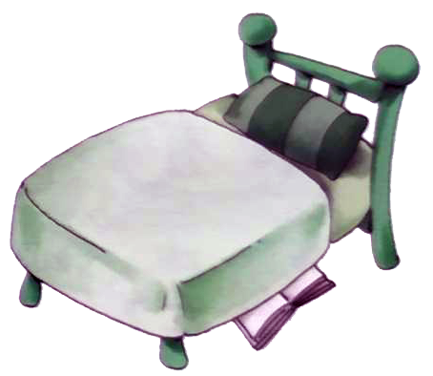
填空
?

Slide 14

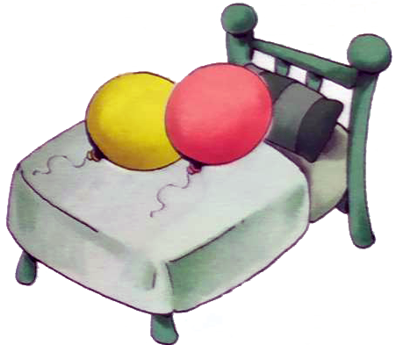
填空
?

Slide 15

填空
? ?

